Slide 1

Algoritma
Algoritma dasar
Pertemuan 10
Faisal Muttaqin, S.Kom., M.T

Slide 2
Perulangan Bersarang / Nested Loop
Perulangan Bersarang adalah perulangan di dalam perulangan
Perulangan For bersarang adalah perulangan For yang berada pada perulangan For yang lainnya
Perulangan yang lebih dalam akan diproses terlebih dahulu sampai habis, kemudian perulangan yang lebih luar baru akan bertambah, mengerjakan perulangan yang lebih dalam lagi mulai dari nilai awalnya dan seterusnya.

Slide 3
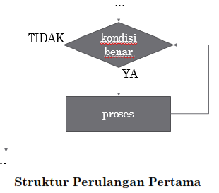
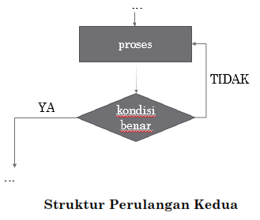

Slide 4
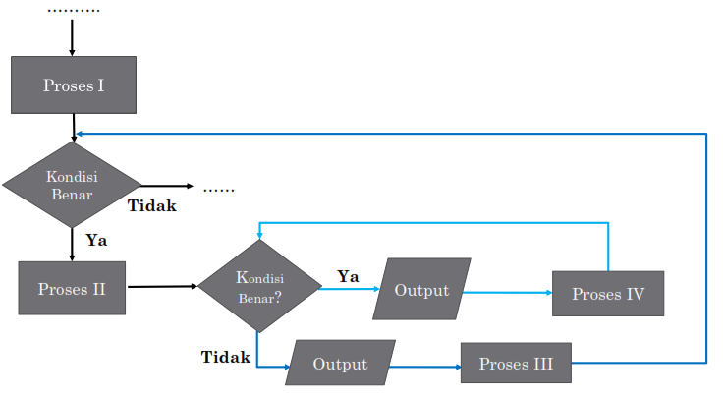
Struktur perulangan dalam perulangan

Slide 5
Contoh Perulangan Bersarang dalam Kehidupan sehari – hari
Sekolah
Rutinitas dari Hari ke Hari
dll

Slide 6
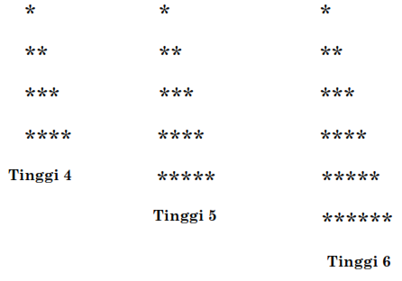
Contoh Mebuat Segitiga Dari Simbol
Buatlah Algoritma untuk membuat segitiga siku–siku yang disusun dari simbol * dengan tinggi segitiga ditentukan melalui keyboard.

Slide 7
Algoritma Perulangan Bersarang
Tentukan Variabel
Tinggi : Tinggi Segitiga
i : variabel pencacah 1 (jumlah baris)
j : variabel pencacah 2 (jumlah kolom)
Input Nilai untuk menentukan jumlah baris bintang * (Tinggi Segitiga)
Proses perulangan untuk menghitung jumlah bintang *
for i = 1 to i < = Tinggi
for j = 1 to j < = i
Cetak Hasil *

Slide 8
Source code menyimpan huruf vocal
#include <stdio.h>
main ( )
{
int i, j, tinggi;
printf(“Masukkan tinggi segitiga : “);
scanf(“%d”, &tinggi);
for(i=1; i <= tinggi; i++)
{
for(j=1; j <= i; j++)
printf(“*”);
printf(“\n”);
}
}

Slide 9
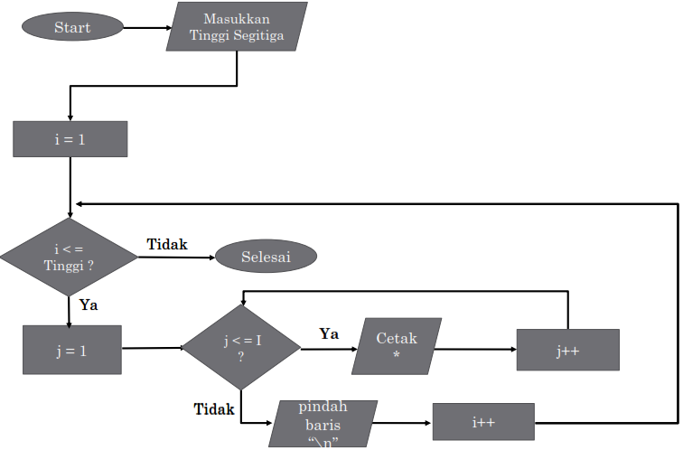

Slide 10
tugas
Buatlah 2 Algoritma, Flowchart dan Pseudocode yang menggunakan struktur perulangan bersarang :
Nested for atau
Nested do While atau
Nested While
Isi tugas tidak boleh sama dengan teman yang lain, jika ketahuan isinya sama maka nilainya akan dibagi dengan 2
File tugas berupa PPT dan dipersentasikan minggu depan
Tugas dikumpulkan ke komting dengan subject : Tgs6_Algoritma_NPM_Nama
Setelah tugas terkumpul jadi satu di komting kemudian komting meneruskan mengirim tugasnya ke email faisalmuttaqin.if@upnjatim.ac.id
Tugas dikumpulkan H-1 Sebelum perkuliahan, lebih dari itu tidak diterima.

Slide 11


